Slide 1




Wireshark

Slide 2
¿Qué es Wireshark?
Antes conocido como Ethereal, software de análisis de protocolos que se basa en las librerías Pcap y que, se utiliza comunmente como herramienta para realizar un análisis de redes y aplicaiones en red. Soporta una gran cantidad de protocolos (más de 450) como: ICMP, HTTP, TCP, DNS, etc.

Slide 3
¿Dondé funciona?
Funciona en varias plataformas como Windows, Linux, OS X, UNIX. Es totalmente GRATIS y de código abierto. Esta publicado bajo licencia GNU GPL versión 2.
Una de las ventajas es que en un momento dado, podemos dejar capturando datos en una red el tiempo que queramos y, posteriormente almacenarlos, con el fin de poder realizar el análisis más adelante.
Es totalmente necesario, ya que son miles de paquetes que se capturan en una red y, si tratariamos de hacer el análisis en el mismo instante, se saturaria la red.

Slide 4
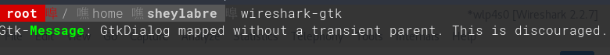
¿Cómo instalo Wireshark?
Para Windows y OS solo dale click a este link:
http://www.wireshark.org/download.html
Por otra parte LINUX:
sudo apt-get install wireshark
Ya lo tenemos instalado. Para iniciarlo, lo haremos en modo administrador o superusuario.

Slide 5
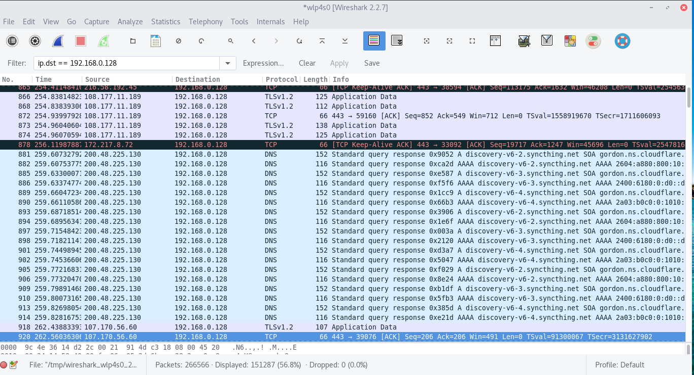
¿Cómo es Wireshark y cuáles son sus posibilidades?
Wireshark posee una interfaz gráfica, la cual facilita mucho su uso, aunque también disponemos de una versión en modo texto llamada tshark

Slide 6
Una de las virtudes de Wireshark es el filtrado que podemos hacer de los datos capturados. Podemos filtrar protocolos, IP origen o destino, por un rango de direcciones IP, puertos o tráfico unicast, entre una larga lista de opciones. Podemos introducir nosotros manualmente los filtros en una casilla o seleccionar filtros de una lista.
Además, podremos seleccionar varias interfaces en las que capturar

Slide 7
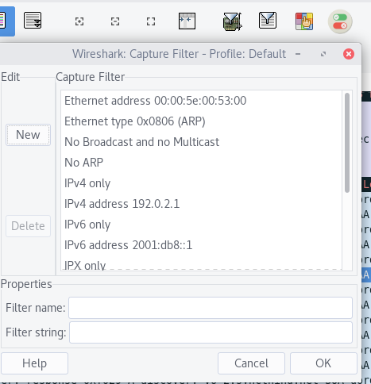
Filtrar protocolos, IP origen o destino,etc

Slide 8
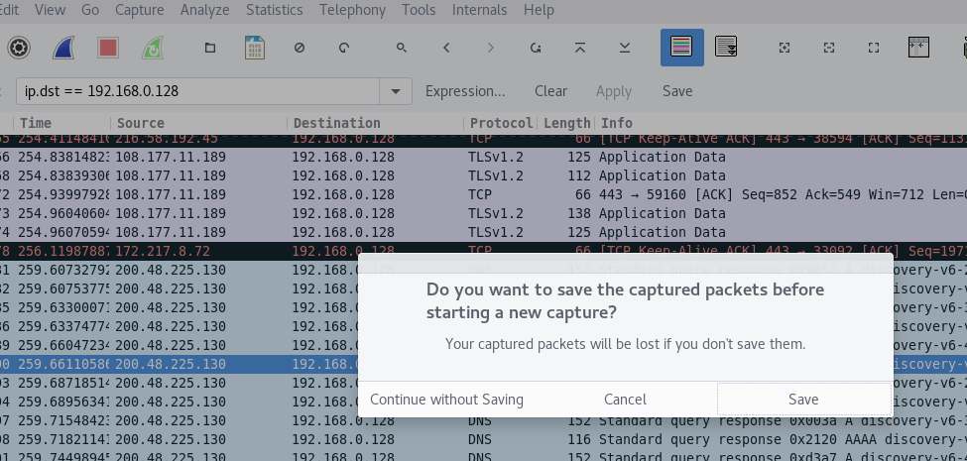
¿Cómo empiezo a capturar paquetes?
Si seleccionamos las opciones de interfaces de captura, nos aparece esto. Capturaremos siempre en modo promiscuo, con el fin de poder capturar los paquetes de la red en la que estamos, no sólo los nuestros, aunque he de decir que no todas las tarjetas de red son compatibles con este modo. Para iniciar la captura, pulsaremos en "Start".

